Slide 1
মাল্টিমিডিয়া ক্লাসে সবাইকে স্বাগতম
মাল্টিমিডিয়া ক্লাসে সবাইকে স্বাগতম

Slide 2
পরিচিতি
মোঃ মিজানুর রহমান মিজান
সিনিয়র শিক্ষক(কম্পিউটার)
মির্জাপুর উচ্চ বিদ্যালয়
বিরামপুর, দিনাজপুর।
মোবাঃ ০১৭৪০৯৭৯৩৯৭
ইমেইলঃ mizan.birampur@gmail.com
শ্রেণিঃ ষষ্ঠ
বিষয়ঃ তথ্য ও যোগাযোগ প্রযুক্তি
অধ্যায়ঃ দ্বিতীয়
পাঠঃ ৩-৫
সময়ঃ ৫০ মিনিট।
তাং ০৭/০৬/২০২১ইং।

Slide 3
উপরের ছবিগুলো দেখে বলার চেষ্টা করি
এগুলো কি বলা হয়?
উপরের ছবিগুলো দেখে তোমরা কি বুঝতে পারলে?
কী-বোর্ড, মাউস, হার্ড ডিস্ক ও মিনটর।
তথ্য ও যোগাযোগ প্রযুক্তি সংশ্লিষ্ট যন্ত্রপাতি।

Slide 4
আজকের পাঠ
তথ্য ও যোগাযোগ প্রযুক্তি সংশ্লিষ্ট যন্ত্রপাতি
তথ্য ও যোগাযোগ প্রযুক্তি সংশ্লিষ্ট যন্ত্রপাতি

Slide 5
শিখনফল
এই পাঠ শেষে শিক্ষার্থীরা শিখতে পারবে………..
১। তথ্য ও যোগাযোগ প্রযুক্তি সংশ্লিষ্ট যন্ত্রপাতি কি তা বলতে
পারবে;
২। ইনপুট ডিভাইস কি তা বলতে পারবে;
৩। মেমোরি ও স্টোরেজ ডিভাইস কি তা বলতে পারবে;
৪। আউটপুট ডিভাইস কি তা বলতে পারবে।

Slide 6
উপরের ছবিগুলো দেখে বলার চেষ্টা করি
কী-বোর্ড
মাউস
ডিজিটাল ক্যামেরা
স্ক্যানার
ভিডিও ক্যামেরা
ওয়েব ক্যাম

Slide 7
উপরের ছবিগুলো দেখে বলার চেষ্টা করি
ওএমআর
জয়স্টিক
মাইক্রোফোন
বারকোড রিডার
উপরের ছবির ডিভাইসগুলোকে কি বলে?
ইনপুট ডিভাইস।

Slide 8
দলীয় কাজ
প্রশ্নঃ ইনপুট ডিভাইস কাকে বলে? কয়েকটি ইনপুট ডিভাইসের নাম লিখ।

Slide 9
উপরের ছবিগুলো দেখে বলার চেষ্টা করি
র‌্যাম
হার্ড ডিস্ক
সিডি/ডিভিডি ডিস্ক
পেন ড্রাইভ
উপরের ছবির ডিভাইসগুলোকে কি বলে?
মেমোরি ও স্টোরেজ ডিভাইস।

Slide 10
জোড়ায় কাজ
প্রশ্নঃ মেমোরি ও স্টোরেজ ডিভাইসের সংজ্ঞা দাও।কয়েকটি মেমোরি ও স্টোরেজ ডিভাইসের নাম লিখ।

Slide 11
উপরের ছবিগুলো দেখে বলার চেষ্টা করি
প্রিন্টার
প্লটার
মনিটর
স্পিকার
মাল্টিমিডিয়া প্রজেক্টর
উপরের ছবির ডিভাইসগুলোকে কি বলে?
টাচ স্কিন
আউটপুট ডিভাইস।

Slide 12
একক কাজ
প্রশ্নঃ আউটপুট ডিভাইস কি? কয়েকটি আউটপুট ডিভাইসের নাম লিখ।

Slide 13
মূল্যায়ন
১। ইনপুট ডিভাইস কি?
২। আউটপুট ডিভাইস কি?
৩। মেমোরি কাকে বলে?
৪। স্টোরেজ ডিভাইস কাকে বলে?
৫। তথ্য ও যোগাযোগ প্রযুক্তি সংশ্লিষ্ট যন্ত্রপাতি কয়েকটি যন্ত্রের বল।

Slide 14
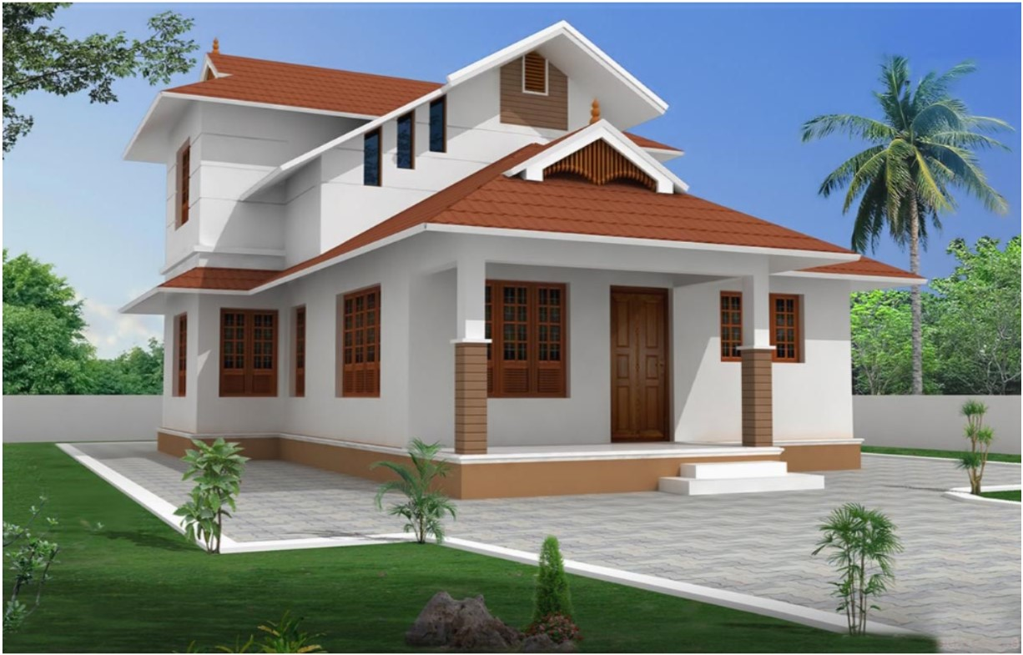
বাড়ির কাজ
প্রশ্নঃ তথ্য ও যোগাযোগ প্রযুক্তি যে ডিভাইসগুলো আলোচনা করা হল। সেগুলো বাদে আর কি কি তথ্য ও যোগাযোগ প্রযুক্তি যন্ত্রপাতি আছে সেগুলো আগামী কাল বাড়ি থেকে লিখে আনবে।

Slide 15
সবাইকে ধন্যবাদ
সবাইকে ধন্যবাদ
আবার দেখা হবে।
আবার দেখা হবে।

